Slide 1
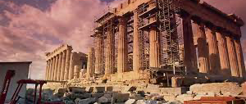
Córki Afrodyty i synowie Adonisa, czyli moda w starożytnej Grecji

Slide 2
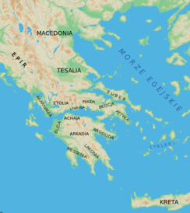
Starożytna Grecja- wprowadzenie- geografia
Grecy krainę, w której mieszkali nazywali Helladą, a siebie Hellenami. Cechą charakterystyczną dla środowiska naturalnego Grecji jest kontrast gór i morza.
Południowa część Półwyspu Bałkańskiego, wyspy Morza Egejskiego i Jońskiego oraz zachodnie wybrzeża Azji Mniejszej

Slide 3
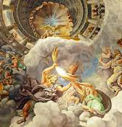
Starożytna Grecja- wprowadzenie- religia
Grecy wierzyli w wielu bogów, ich religia była więc politeistyczna
Wierzyli, że świat jest pełen bogów, którzy choć niewidzialni, są wszędzie obecni (na ziemi, morzu, w górach). Każde bóstwo opiekowało się inną dziedziną życia. Miało ulubione miasto i swoich „wybrańców”, których otaczało szczególną troską.
Mity były tematem utworów literackich i przedstawień teatralnych, zapewniały rozrywkę, objaśniały świat bogów i ludzi, tłumaczyły początki obrzędów oraz wyjaśniały niezrozumiałe dla Greków zjawiska.
Grecy składali bogom ofiary, w postaci jedzenia (najczęściej bydła) oraz napojów. Ulewali bogom wina, oliwy, mleka albo po prostu wody. Zwykle było to dokonywane na ołtarzu.

Slide 4
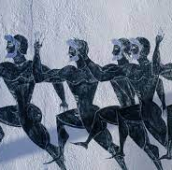
Sport i higiena
Religijny wymiar miał w starożytnej Grecji sport, do którego Grecy przywiązywali wielką wagę. Uważali, że jego aktywne uprawianie jest niezbędne zarówno dla ludzkiego zdrowia i higieny, jak i dla odpowiedniego wyglądu, który cieszyłby oko ludzkie i radował bogów. Greckie zamiłowanie do sportu ma swoje korzenie także w kulcie siły i uwielbienia piękna męskiego ciała. Uczciwa rywalizacja sportowa miała być też spełnieniem ideałów.

Slide 5
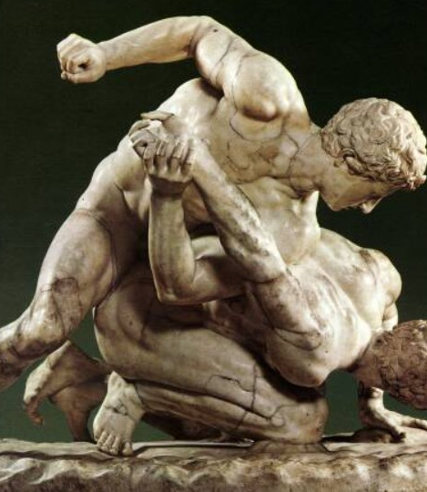
Sport i higiena
Sport był także ważnym elementem życia społecznego i edukacji. W większości greckich miast istniały gimnazjony, czyli zespoły budynków przeznaczonych do ćwiczeń fizycznych i umysłowych, wyposażonych w biblioteki oraz sale, w których odbywały się wykłady i dyskusje. W gimnazjonach higienę utrzymywano m.in. przy pomocy zakrzywionych, metalowych skrobaczek, strigili. Po ćwiczeniach smarowano całe ciało oliwą, po czym dokładnie zeskrobywano ją ostrą krawędzią przyrządu wraz z potem i brudem.

Slide 6
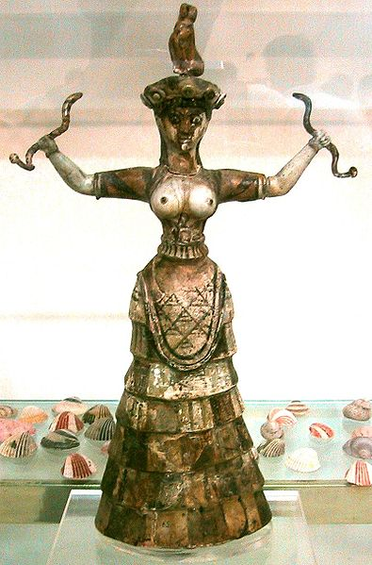
Ubiór na samych początkach Grecji
Ubiory w starożytnej Grecji były wyjątkowo mało skomplikowane.
W zasadzie był to zawsze mniejszy lub większy prostokąt tkaniny, omotany wkoło ciała na przeróżne sposoby. Kobiety nosiły suknie z dekoltem, który był bardzo głęboki a damskie biusty falowały swobodnie nie okryte niczym.
To były inne czasy niż późniejsza Grecja, ta znana nam z posągów i ruin ateńskich.

Slide 7
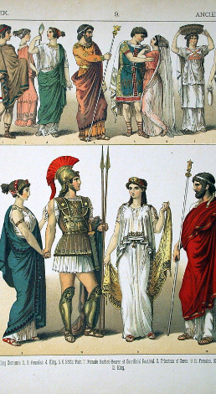
Z ubioru starożytnego Greka można było wyczytać jego status, płeć oraz pochodzenie. Patrząc na rodzaje odzienia, nie trudno oprzeć się wrażeniu, że mężczyźni posiadali większy wachlarz wyboru niż kobiety. Wynika to z faktu, że to właśnie mężczyzna był główną postacią w społeczeństwie - reprezentował swoją rodzinę, miasto-państwo - kobieta za to miała drugorzędne znaczenie. Niemniej jednak, to właśnie damska moda starożytnej Grecji inspiruje wielu współczesnych projektantów mody.

Slide 8
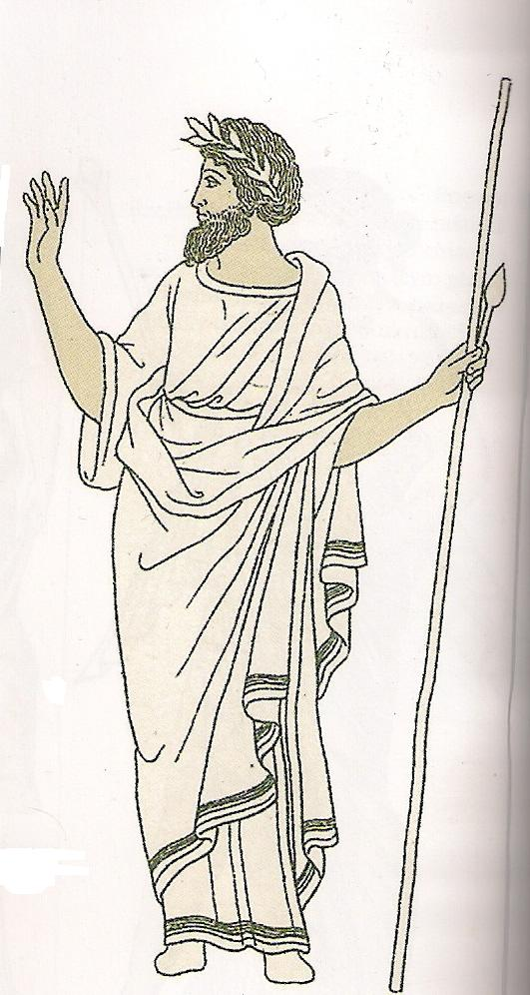
Mężczyźni greccy – w przeciwieństwie do kobiet - stronili od akcesoriów i dodatków, wyjątek stanowiło nakrycie głowy. Filcowa stożkowata czapeczka o nazwie pilos używana była przez robotników i marynarzy, za to petatos służył jako ochrona głowy w trakcie jazdy konnej.

Slide 9
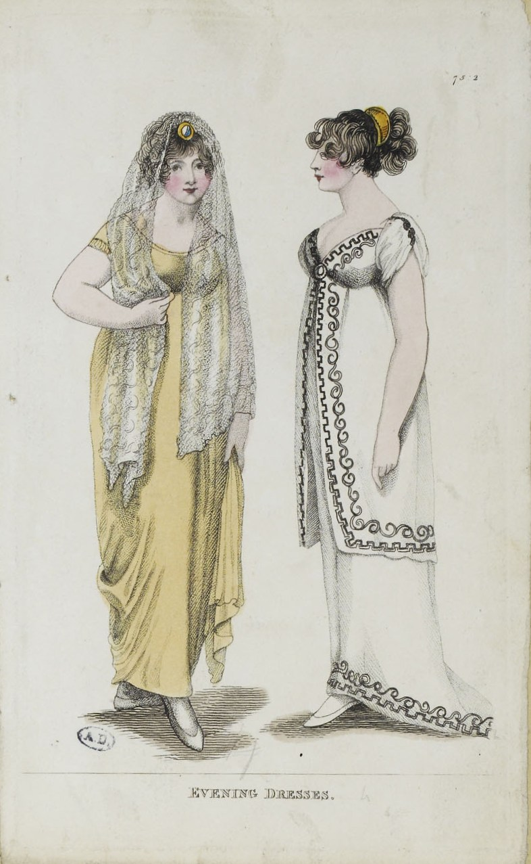
Najważniejsze pojęcia mody damskiej starożytnej Grecji
Fibula to ozdobna, metalowa zapinka do spinania szat. Funkcją i kształtem zbliżona do współczesnej agrafki. W szczególności chętnie wręczano ją w prezencie, o czym świadczą umieszczane na niej inskrypcje. Takim przykładem może być Fibula Braganza, którą można obejrzeć w British Museum.
Czasami używano dwóch fibul do spinania na ramionach, ale zdarzały się także całe ciągi fibul umożliwiających eleganckie draperie zastępujące prosty szew.

Slide 10
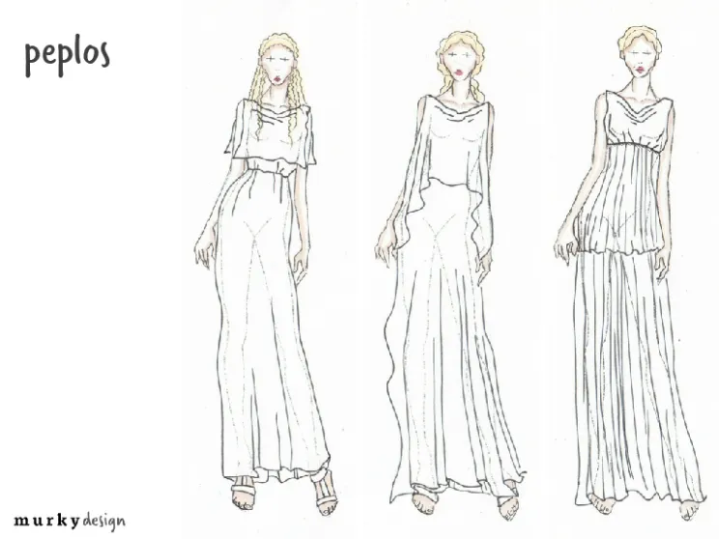
Peplos to strój kobiecy bez rękawów, uszyty z jednego prostokątnego kawałka tkaniny wełnianej spiętego na ramionach fibulami.
Szerokość tkaniny po złożeniu jej wzdłuż była równa odległości między łokciami, przy wyciągniętych poziomo rękach. Zatem długość peplosu dobierano zależnie od wzrostu właścicielki i bez przepasania miała zakrywać stopy.
Nadmiar długości tkaniny tworzył tzw. odrzutkę, czyli drugą warstwę w jego górnej części. Jednocześnie długość odrzutki mogła być różna – od zakrywającej piersi, do osłaniającej biodra i wtedy peplos bywał przepasany pasem na odrzutce.
Dół ubioru mógł być zdobiony kontrastowym szlakiem, który był tkany lub haftowany na dekoracyjnych pasach.

Slide 11
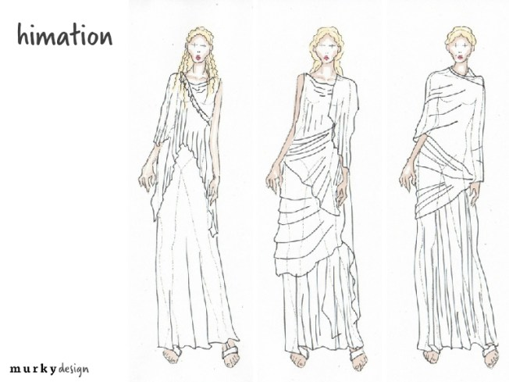
Himation to typowe okrycie wierzchnie, które chroniło przez zimnem. Był prostokątnym kawałkiem tkaniny wełnianej pełniącym rolę peleryny. W ten sposób wykorzystywany zarówno przez mężczyzn, jak i kobiety, nakładany był na wierzch i drapowany w fałdy.
W okresie archaicznym typowy himation damski układany był na taśmie przechodzącej przez piersi na skos. Później, w okresie klasycznym, kobiety owijały się nim luźno, czasami drapując na jednym ramieniu. W ostatnim okresie himation staje się ciasno owinięty wokół ramion, traci swoje swobodne drapowania.

Slide 12
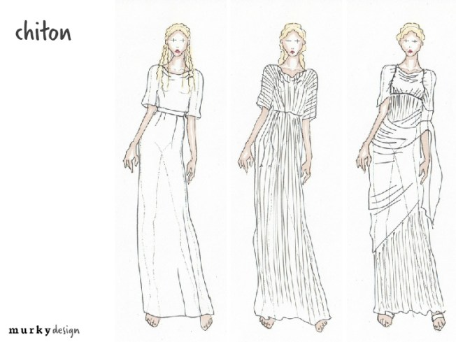
Chition to koszula lniana lub wełniana z krótkimi rękawami, pochodzenia fenickiego.
Chiton składał się z dwóch prostokątnych kawałków materiału zszytych dłuższymi bokami do wysokości ramion, na których był spinany fibulami. Zakładano go bezpośrednio na ciało. Mógł być luźny bądź z paskiem w talii. Długi, plisowany, sięgający kostek, zwany był chitonem jońskim. Krótki, do połowy ud – chitonem doryckim (noszonym przez mężczyzn).
Chiton kobiecy z okresu archaizmu jest zszyty na ramionach i po bokach, z otworami pozostawionymi na ręce, wykończony ozdobnym szlakiem, zdobiony haftem. W okresie klasycznym pojawiają się przepasania, zbluzowania, a także hafty na całej powierzchni. Bywa również z długim rękawem. Natomiast w ostatnim okresie hellenistycznym przepasanie wędruje wysoko na linię pod biustem.

Slide 13
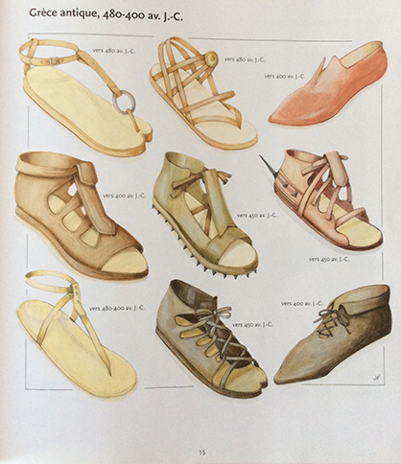
Najpopularniejszym obuwiem w starożytnej Grecji były sandały, a Grecy przykładali do ich wykonania olbrzymią wagę. Podczas podróży, jazdy konnej oraz walki używano obuwia do kolan – buty były rozcięte z przodu i opatrzone dziurkami, przez które przechodziły rzemyki ściągające je razem. Później pojawiły się również wszystkim dobrze znane koturny - szeroki półbucik z podgiętym do góry końcem. Ten rodzaj obuwia był również używany przez kobiety w domu.

Slide 14
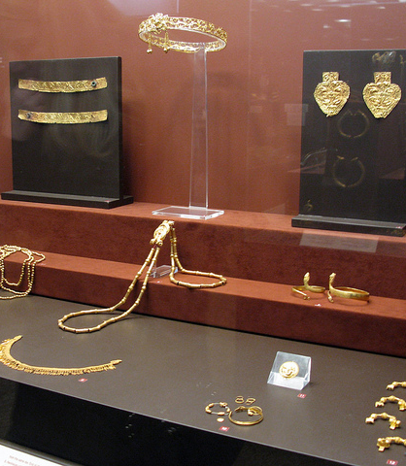
Biżuteria w starożytnej Grecji
Starożytni Grecy nieco później zachłysnęli się pięknem świecidełek. Owszem, prymitywne błyskotki – naszyjniki czy bransoletki wykonane z kamyczków czy muszelek – były tam modne od zawsze. Jednak „dopiero” 2500 lat przed naszą erą starożytną Grecją zawładnęła moda na misternie wykonane wyroby jubilerskie.
Najczęściej, starogrecka biżuteria z tego okresu przyjmowała kształt muszli, kwiatów czy uroczych chrząszczy. Miejscowi rzemieślnicy wykonywali piękne ozdoby ze złota, srebra i złoconego brązu, dekorując swoje wyroby barwnymi szmaragdami, granatami, perłami czy ametystami. Charakterystyczne dla biżuterii z tego okresu są też rzeźbione agaty i szklane, rachityczne elementy, sprawnie łączone z ciężkimi metalami.

Slide 15
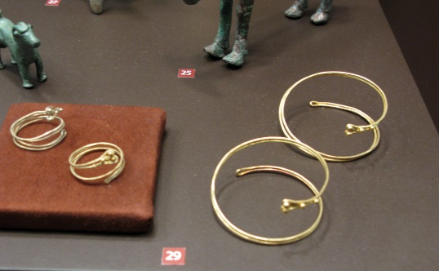
Minojski eklektyzm
To, co najbardziej odróżniało antyczne wyroby jubilerskie wykonywane przez greckich rzemieślników to niezwykle widowiskowy eklektyzm. Grecja w drugim tysiącleciu przed naszą erą podlegała rozlicznym wpływom – przede wszystkim wschodnim, ściągającym znad Azji. Takim też, azjatyckim inspiracjom ulegało starogreckie jubilerstwo. Zwłaszcza to minojskie.
Bogactwo wzorów i form wskazuje, że zjawiskowe złotnictwo z Krety podlegało wpływom Mezopotamii, Bliskiego Wschodu i Azji Mniejszej. Te najpiękniejsze wyroby pochodzą – rzecz jasna – z okresu największego rozkwitu potęgi minojskich pałaców. Niestety, niewiele z przykładów biżuterii minojskiej (wytwarzanej metodą filigranową, granulacyjną i poprzez emaliowanie) przetrwało do dzisiaj. Złotnictwo na Krecie pochłonięte zostało (tak jak legendarna Atlantyda) przez żywioły – wulkaniczną lawę i fale nieokiełznanego morza.

Slide 16
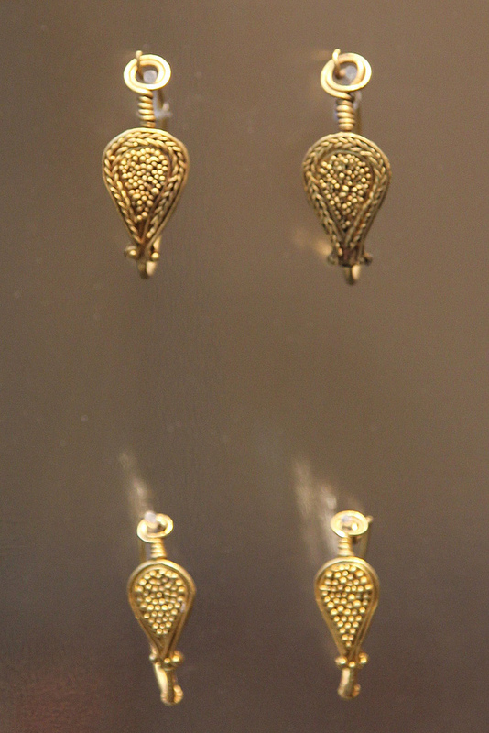
Grecka biżuteria w wersji klasycznej
Kiedy w 1200 roku przed naszą erą nastąpił ostateczny upadek Peloponezu, kultura starogrecka zaczęła koncentrować się wokół kontynentalnych Aten. W mieście znajdującym się pod stałą opieką bogini mądrości i sztuki złotnictwo na nowo rozkwitło, a rzemieślnicy odpowiedzialni za wyrób biżuterii wspięli się na wyżyny geniuszu.
Najpiękniejsze kolczyki, kolie czy bransolety wytwarzano w okresie klasycznym (V-IV wiek przed naszą erą). To właśnie w tym czasie określono zasady estetyki, którym – a jakże! – podlegały też wyroby biżuteryjne.

Slide 17
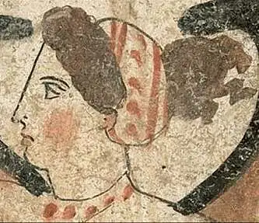
Kosmetyki starożytnych Greków
Porządkować, czyścić, ozdabiać” – takie jest znaczenie greckiego słowa „kosmei”. To od niego pochodzi termin kosmetyka i od Greków starożytnych właśnie przejęliśmy kulturę dbania o nasze ciała – wygląd i zdrowie.
Wierząc w klasyczny ideał piękna mieszkańcy Hellady szukali dróg dotarcia do tego estetycznego celu. Stąd zaczęto stosować różne zabiegi kosmetyczno-zdrowotne. Medycyna i kosmetyka nie były przy tym w tych czasach rozgraniczane – stanowiły całość. Lekarze więc, oprócz leczenia, stosowali też zabiegi upiększające.
Dla starożytnego Greka, kierującego się filozofią „piękno z wnętrza”, harmonia ciała dała się osiągnąć tylko poprzez dbanie o urodę i fizyczną sprawność. Kluczowe więc było także właściwe odżywianie oraz ćwiczenia fizyczne.

Slide 18
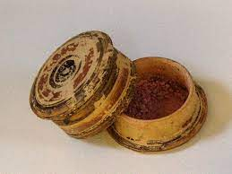
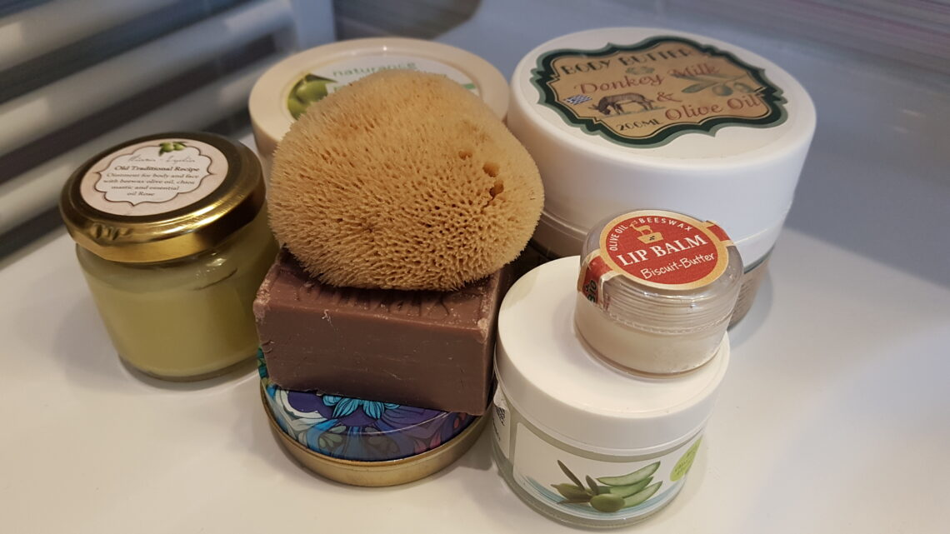
Przykłady kosmetyków

Slide 19
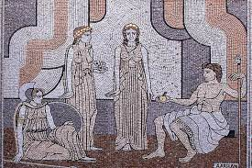
W popularyzacji kosmetyki dużą rolę odegrał Hipokrates (460-377 p.n.e.) uważany za ojca klasycznej medycyny. On właśnie opisał szczegółowo lecznicze właściwości roślin i dzięki niemu w medycynie stosowano zioła takie jak rozmaryn, szałwia, krwawnik, mające duże znaczenie w leczeniu dolegliwości kobiecych.
Mikstury oraz napary sporządzane były z soku wyciśniętego ze świeżych roślin. Leczono nimi, ale służyły też właśnie do celów upiększających – Hipokrates opracował duży zbiór rozmaitych receptur kosmetycznych.
W samych czynnościach pielęgnacyjnych Greczynkom pomagały niewolnice, które musiały wcześniej przejść specjalne szkolenia. Asystowały przy kąpielach, do których stosowano zioła wymieszane z olejkami lub też przy wcieraniu w skórę maści wykonanych z roślin.

Slide 20
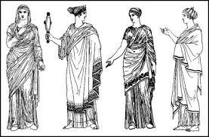
Przykład ubioru kobiet

Slide 21
https://wielkahistoria.pl/higiena-w-starozytnej-grecji-jak-czesto-myli-sie-mieszkancy-antycznej-sparty-i-aten/
https://murkydesign.pl/5-pojec-mody-damskiej-starozytnej-grecji
https://antycznahellada.com/2015/12/06/kosmetyki-starozytnych-grekow/
https://nauka.poinformowani.pl/artykul/32036-moda-w-stylu-aten-czyli-co-nosili-starozytni-grecy
https://www.wec.com.pl/Starozytna-Grecja-bizuteria-prosto-z-Olimpu-blog-pol-1484158335.html
https://historia.org.pl/2014/03/31/moda-w-starozytnej-grecji-w-epoce-klasycznej/

Slide 22
Dziękujemy za uwagę
Amelia Grzegorczyk i Julia Tkacz 1B3

